Slide 1
Fundamentos de Programación
SEMANA 13: Manejo de funciones I

Slide 2

LOGRO DE APRENDIZAJE
MANEJO DE FUNCIONES I
Crea procedimientos o funciones para casos de negocio, con parámetros y con retorno

Slide 3

CONTENIDOS
¿Qué es una Función?
¿Porqué las necesitamos?
Uso de Funciones

Slide 4
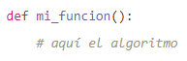

¿QUÉ ES UNA FUNCIÓN?
En Python, la definición de funciones se realiza mediante la instrucción def más un nombre de función descriptivo -para el cuál, aplican las mismas reglas que para el nombre de las variables- seguido de paréntesis de apertura y cierre. Como toda estructura de control en Python, la definición de la función finaliza con dos puntos (:) y el algoritmo que la compone, irá identado con 4 espacios:
"Una función es una porción o bloque de código reutilizable que se encarga de realizar una determinada tarea."

Slide 5
¿QUÉ ES UNA FUNCIÓN?
Pensemos en lo más simple. Sabemos que los electrodomésticos tienen sus determinadas funciones.
Una funcionalidad de un equipo de sonido es reproducir el contenido mp3 de un disco, usb, entre otros .
Cuando El equipo de sonido opera “pide” un dispositivo y a cambio (si todo va bien) “devuelve” la reproducción.
def canciones(): print("1) despacito " "2) chantaje ") print(canciones())
En programación, es necesario el uso de funciones porque nos permite muchas cosas, como: ahorrar código,…

Slide 6
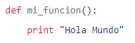
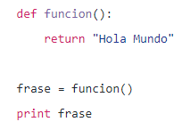
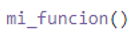
¿PORQUÉ LAS NECESITAMOS?
Simplificación-Reutilización-Mantenimiento
Una función, no es ejecutada hasta tanto no sea invocada. Para invocar una función, simplemente se la llama por su nombre:
Cuando una función, haga un retorno de datos, éstos, pueden ser asignados a una variable:

Slide 7

USO DE FUNCIONES
Sintaxis
def nombre(parámetros):
Instrucciones
Nombre= debe ser acorde a lo que realice
Parámetros= lo que recibe la función
Instrucciones= código a realiza la función

Slide 8
CARACTERÍSTICAS USO DE FUNCIONES
No todas las funciones reciben o retornan
Si la función retorna, la sintaxis debe contener return variable, donde variable almacena el fin de la función.
Una función puede retornar más de un valor, ej: puede retornar una lista, tupla, entre otros.
La vida de toda función con valor a retornar termina cuando se declara “return”
Existen funciones propias de python como el módulo geometría la cual tiene las funciones para calcular el área del circulo, cilindro, entre otros.

Slide 9
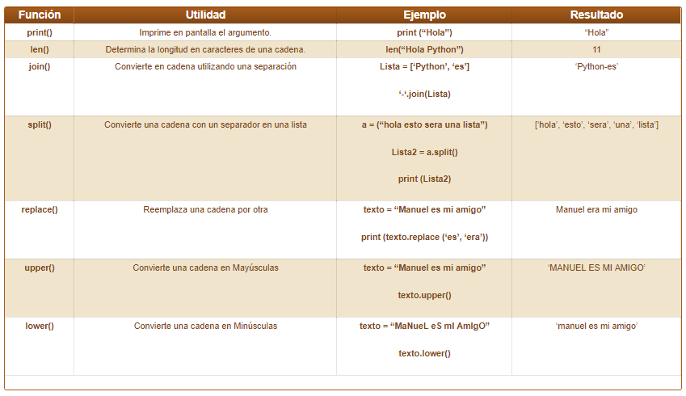
FUNCIONES DE CADENAS PREDETERMINADAS

Slide 10
FUNCIONES DE CADENAS PREDETERMINADAS

Slide 11
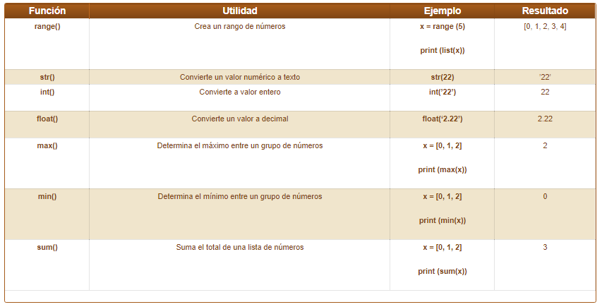
FUNCIONES NUMÉRICAS

Slide 12
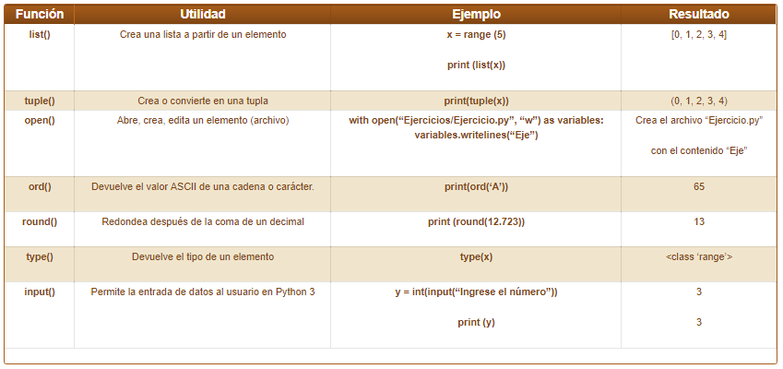
OTRAS FUNCIONES ÚTILES

Slide 13
EJERCICIO 1
En python para crear una función recurrimos a la instrucción def y seguido el nombre que le queramos dar a la función siempre y cuando lo hagamos utilizando la sintaxis correcta al igual que cuando creamos una variable! y continuamos con paréntesis y finalizamos con dos puntos de la siguiente manera:
1 2 3 | def sumar(a, b): x = a + b print (("Resultado"), (x))
De esta manera creamos la función “sumar” y debajo de esta colocamos identado el código con el que opera la misma.
1 | sumar(2, 3)
Donde “2” y “3” son los argumentos para los parámetros “a” y “b” que establecimos al crear nuestra función. Esta función debe ser declarada al inicio de nuestro código fuente, es decir, debemos llamarla debajo de donde la creamos. Nunca podemos llamar una función que no fue creada anteriormente.

Slide 14
LA CALCULADORA
EJERCICIO 2.1
############################################-1-##################################################
def sumar(): #Definimos la función sumar
x = a + b
print (("Resultado"), (x))
def restar():#Definimos la función restar
x = a - b
print (("Resultado"), (x))
def multiplicar():#Definimos la función multiplicar
x = a * b
print (("Resultado"), (x))
def dividir():#Definimos la función dividir
x = a / b
print (("Resultado"), (x))
Creamos cuatro funciones correspondientes al cálculo que habrá disponible (pero aun no las llamamos). Habiendo creado las funciones pasamos a la parte dos.

Slide 15
LA CALCULADORA
EJERCICIO 2.2
##########################################-2-###################################################
while True: #Creamos un bucle
try: #Intentamos obtener los datos de entrada
a = int(input("Ingresa el primer numero: \n")) #Solicitamos el 1er numero al usuario
b = int(input("Ingresa el segundo numero: \n"))#Solicitamos el 2do numero al usuario
print (("Que calculo quieres realizar entre"), (a), ("y"), (b), ("?\n")) #Preguntamos el calc
op = str(input(""" #Ofrecemos las opciones de calculo las cuales van a llamar a las funciones
1- Sumar
2- Restar
3- Multiplicar
4- Dividir \n"""))
except: #En caso de error:
print ("Error")
op = '?'
Creamos un bucle (que se repite para no dejar continuar al usuario hasta que ingrese los números con lo que va a trabajar nuestra calculadora, los cuales se almacenan en variables). El try/except se utiliza para que si surgiera un error no finalizara el programa y nos mostrara un “Error” personalizado (Todo esto lo veremos más adelante pero al menos ya puedes comprender el funcionamiento del código en su totalidad).
Una vez que presentamos las entradas también le presentamos al usuario la elección de 4 opciones correspondientes al cálculo a realizar el cual se almacena en la variable op.

Slide 16
LA CALCULADORA
EJERCICIO 2.3
##########################################-3-##################################################
if op == '1':#Si el usuario elige opción 1 llamamos a sumar
sumar()
break
elif op == '2':#Si el usuario elige opción 1 llamamos a restar
restar()
break
elif op == '3':#Si el usuario elige opción 1 llamamos a multiplicar
multiplicar()
break
elif op == '4':#Si el usuario elige opción 1 llamamos a dividir
dividir()
break
else:
print ("""Has ingresado un numero de opcion erroneo""") #En caso que el numero no se encuentre
Determinamos el número almacenado en la variable op mediante un If/elif y según sea el número ejecutamos la llamada a la función correspondiente al cálculo que quiere realizar.

Slide 17
AHORA USTEDES
def licencia():
print("Copyright 2019 IDAT")
print("Licencia AA-BB-CC 2019")
return
print("Este programa no hace nada interesante.")
licencia()
print("Programa terminado.")
print("Este programa no hace nada interesante.")
licencia()
print("Programa terminado.")
def licencia():
print("Copyright 2019 IDAT")
print("Licencia AA-BB-CC 2019")
return
Analice y describa cuál es la diferencia….

Slide 18
AHORA USTEDES
def saludar(nombre):
print("Hola", nombre)
saludar("mundo")
Analice y describa el resultado….

